Slide 1
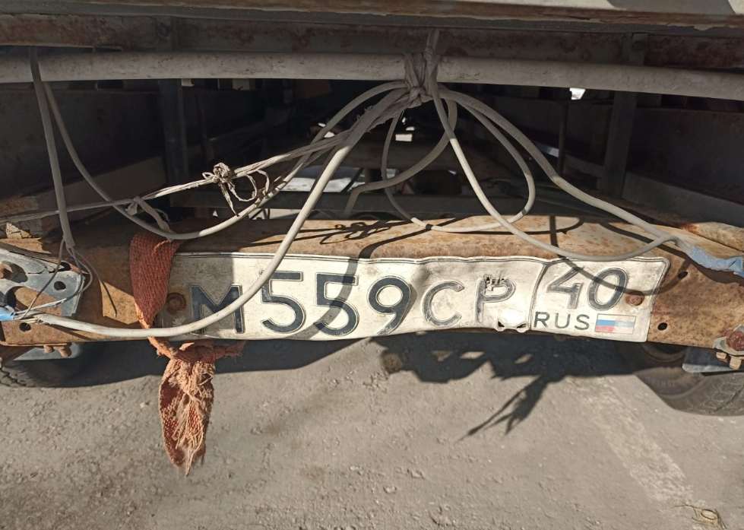
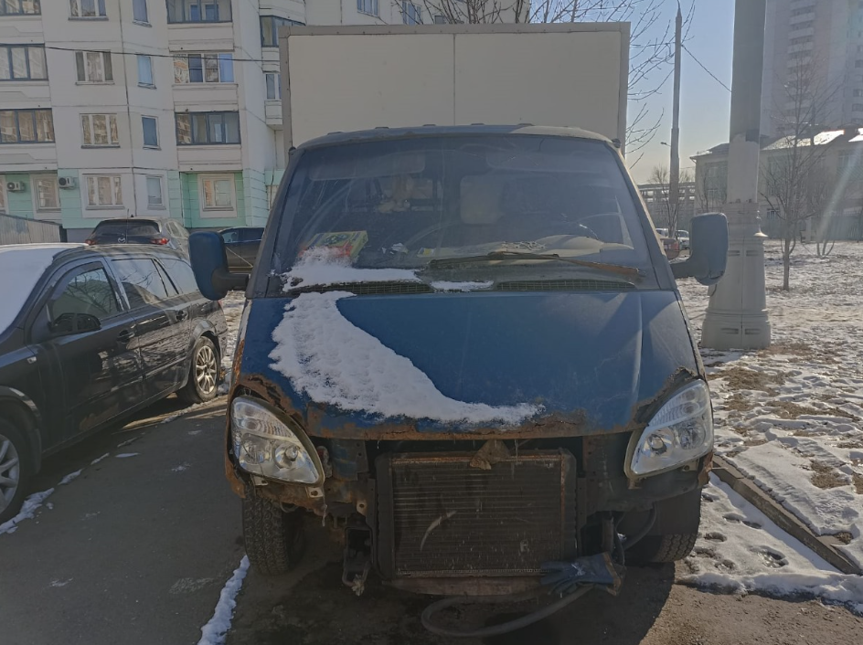
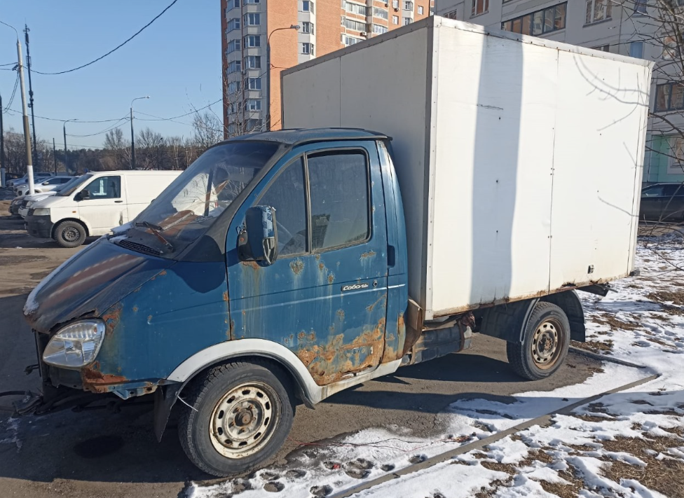
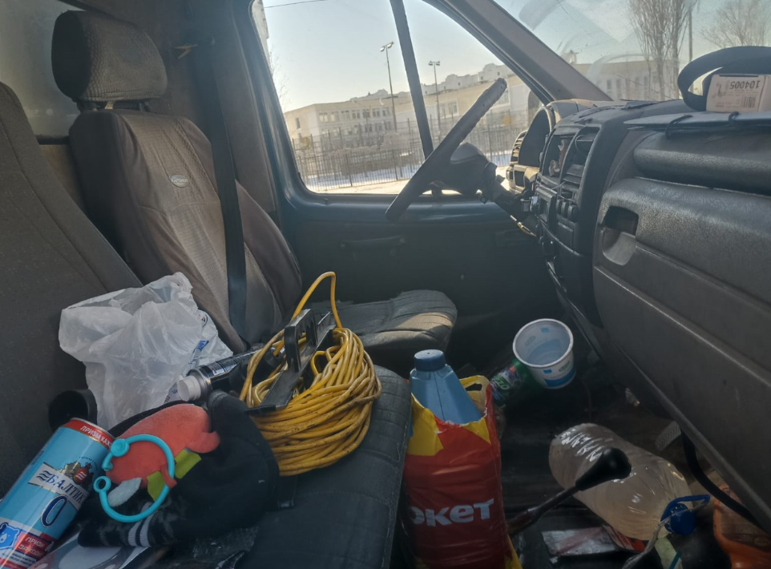
Адрес местонахождения: г. Москва, район Щербинка, ул. Маршала Савицкого, возле д. 30 корп. 1. Марка ТС: Газель, Цвет: синий, ГРЗ: М 559 СР 40. Просим принять необходимые меры по приведению ТС в состояние, не позволяющее идентифицировать его как брошенное, в том числе разукомплектованное, или переместить его в место, позволяющее хранить транспортное средство без создания помех в организации благоустройства территории города Москвы в соответствии с постановлением Правительства Москвы от 23.09.2014 г. №569-ПП «О порядке выявления, перемещения, временного хранения и утилизации брошенных, в том числе разукомплектованных, транспортных средств в городе Москве». В случае непринятия мер транспортное средство будет принудительно перемещено на специализированную стоянку по адресу: г. Москва, район Вороново, с. Клёново, ул. Школьная, вблизи дома № 1.

Slide 2
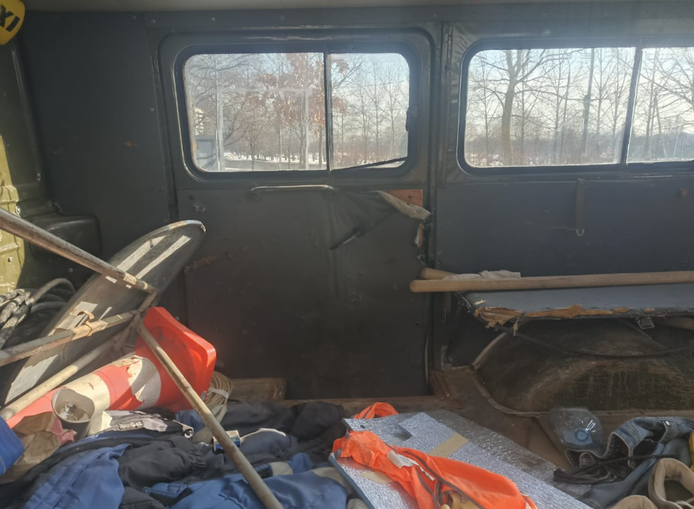
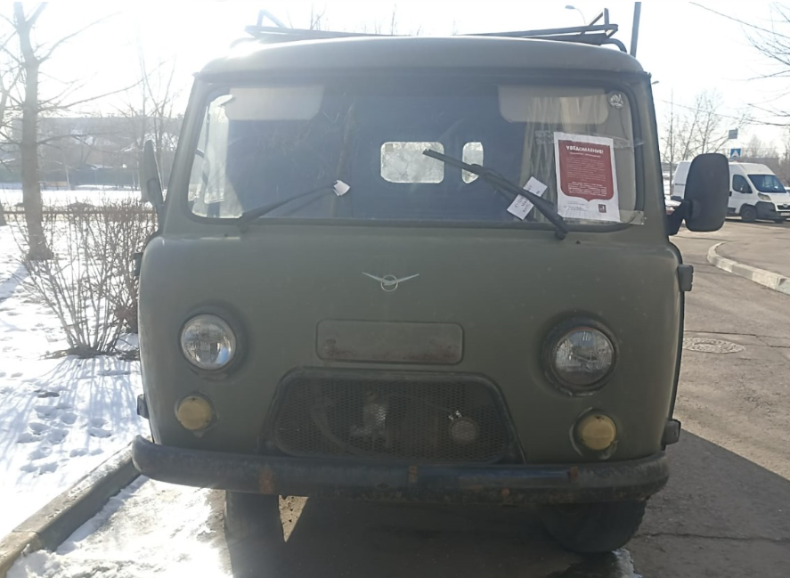
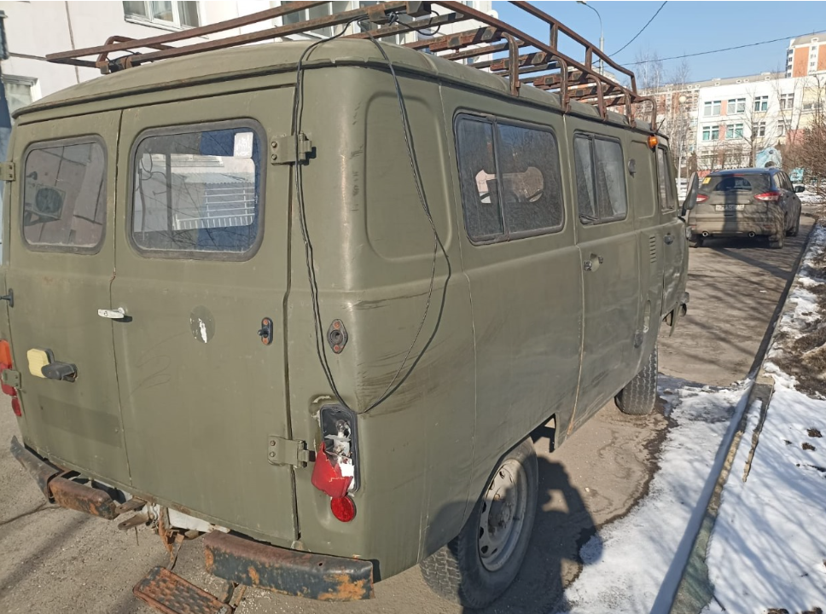
Адрес местонахождения: г. Москва, район Щербинка, ул. Маршала Савицкого, ул. Брусилова, возле д. 11. Марка ТС: УАЗ, Цвет: зелёный, ГРЗ: б/н. Просим принять необходимые меры по приведению ТС в состояние, не позволяющее идентифицировать его как брошенное, в том числе разукомплектованное, или переместить его в место, позволяющее хранить транспортное средство без создания помех в организации благоустройства территории города Москвы в соответствии с постановлением Правительства Москвы от 23.09.2014 г. №569-ПП «О порядке выявления, перемещения, временного хранения и утилизации брошенных, в том числе разукомплектованных, транспортных средств в городе Москве». В случае непринятия мер транспортное средство будет принудительно перемещено на специализированную стоянку по адресу: г. Москва, район Вороново, с. Клёново, ул. Школьная, вблизи дома № 1.

Slide 3
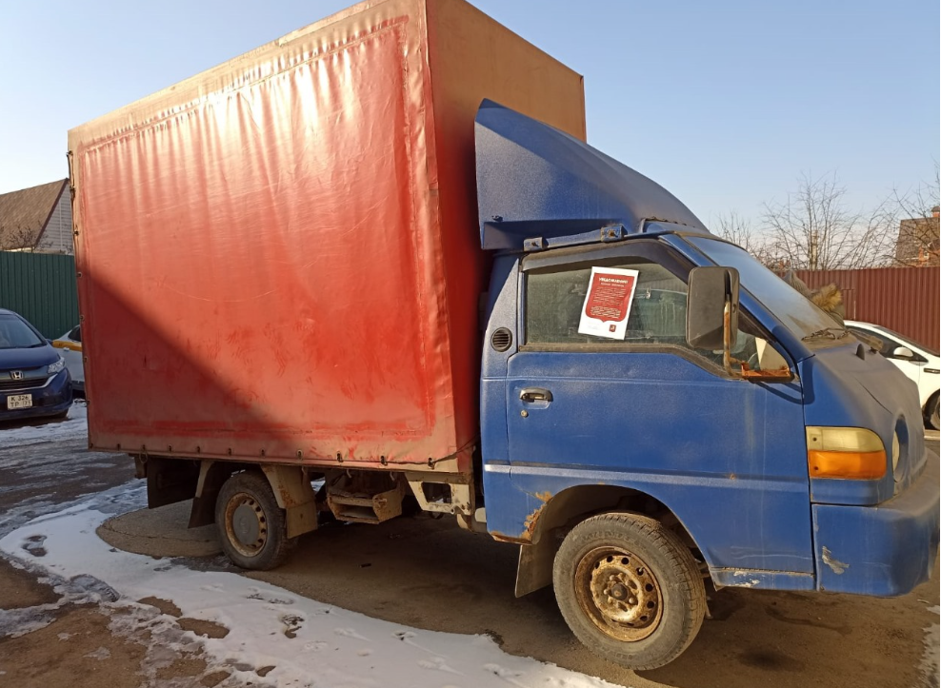
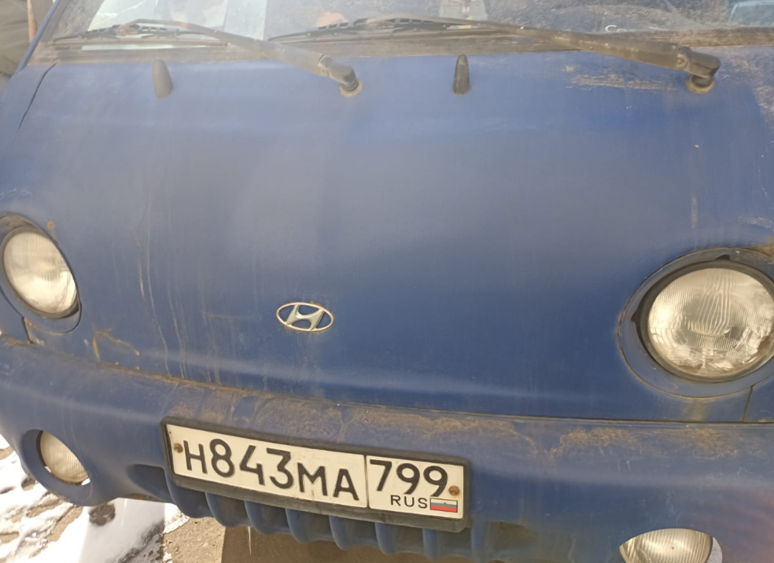
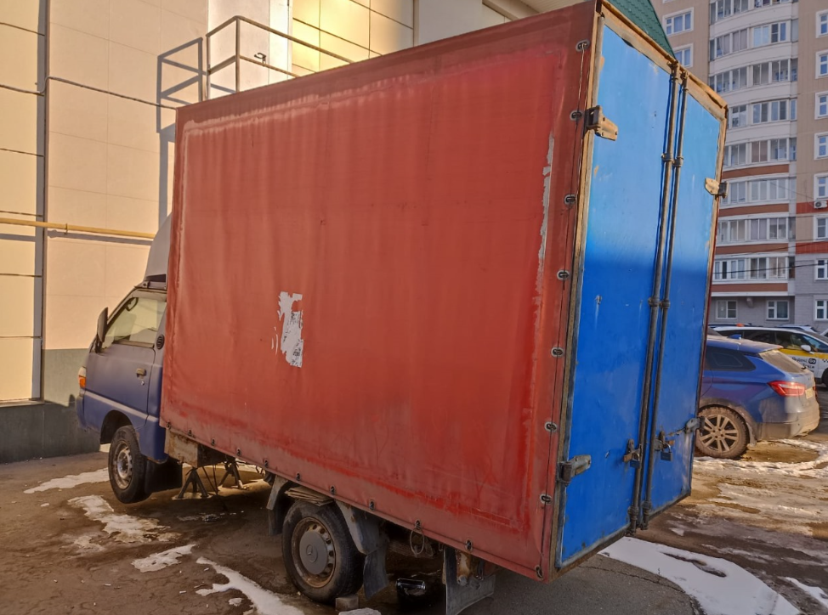
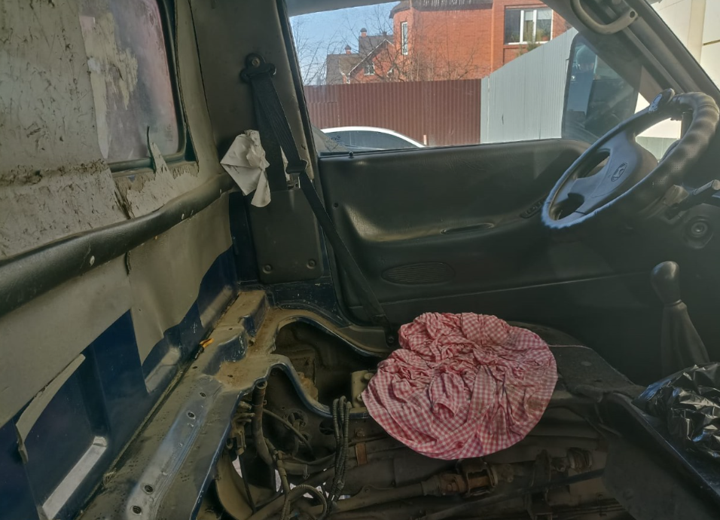
Адрес местонахождения: г. Москва, район Щербинка, ул. Парковая, возле д. 2Г. Марка ТС: ХЕНДЕ Н-100 (AU) PORTER, Цвет: синий, ГРЗ: Н843МА799. Просим принять необходимые меры по приведению ТС в состояние, не позволяющее идентифицировать его как брошенное, в том числе разукомплектованное, или переместить его в место, позволяющее хранить транспортное средство без создания помех в организации благоустройства территории города Москвы в соответствии с постановлением Правительства Москвы от 23.09.2014 г. №569-ПП «О порядке выявления, перемещения, временного хранения и утилизации брошенных, в том числе разукомплектованных, транспортных средств в городе Москве». В случае непринятия мер транспортное средство будет принудительно перемещено на специализированную стоянку по адресу: г. Москва, район Вороново, с. Клёново, ул. Школьная, вблизи дома № 1.

